Slide 1
FEPTO Årsmöte i Sigtuna 2017 Göran Högberg

Slide 2
Moreno Magnum Opus ”Who Shall Survive”

Slide 3
Provokativ grundläggande, överlevnad, mitt liv, min familj, mitt jobb, min hälsa, min grupp

Slide 4
Men vår metod?

Slide 5
Psykoterapiforskning är i hög grad byggd på intressegrupper - inte objektivt studerad av forskare som inte har intressen i metoden

Slide 6
I evidensbaserad medicin (EBM) utvärderas mediciner och andra medicinska åtgärder. Detta är bra. Detta är också en grund för att fördela resurser.

Slide 7
Riktlinjer syftar till att hjälpa patienter och vårdgivare till väl grundade beslut. Rekommendationer kan syfta till kliniska interventioner, folkhälsoåtgärder och regeringspolitik. WHO 2003, 2007

Slide 8
De mediciner och behandlingar som rekommenderas enligt evidensbaserad medicin överlever. Men detta är inte så rent. Här finns påtryckningar, ekonomiska intressen, KOL-system, korruption, etc .

Slide 9
Jag har sett detta i utvärderingen av SSRI- preparat till barn och unga

Slide 10
Det är tveklöst en negativ risk/nytta balans. Jag har påpkeat detta sedan 2007 i Läkartidningen. Men förskrivningen har ökat tre gånger och myndigheterna har rekommenderat SSRI för allt längre bruk

Slide 11
Nya översikter ger stöd: Ompröva SSRI-medicinering av barn. Sven Bremberg Göran Högberg https://lakartidningen.se/opinion/debatt/2022/04/nya-oversikter-ger-stod-omprova-ssri-medicineringen-av-barn/

Slide 12
Evidence-Based Medicine has been hijacked: a report to David Sacket John P.A. Ioannidis doi:10.1016/j.jclinepi.2016.02.012

Slide 13
För att få en behandling rekommenderad i riktlinjer anses två vägjorda randomiserade kontrollerade studier vara tillräckligt (GRADE)

Slide 14
Grading of Recommendations Assessment, Development, and Evaluation GRADE system, international cooperation

Slide 15
Evidensens kvalitets-hierarki 1. Randomized Controlled Trials(RCT) 2. Cohort Studies and Case Control Studies 3. Case Reports and Case Series, 4. Non-systematic observations 5. Expert Opinion

Slide 16
Dagens psykoterapirekommendationer i Sverige är egentligen bara KBT. Detta är inte välgrundat eftersom det inte jämförts med relevant kontroll. Bara bättre vid väntelistekontroll.

Slide 17
Kampen för överlevnad av andra metoder. ”Jag är också bra”, ”Ta mig också” Det är en vemodig omogen kamp alla mot alla för erkännande.

Slide 18
Förbättringen vid depressiondiagnos är ungefär 60% med trovärdig placebobehandling, gott omhändertagande och ”återgång till medelvärdet”

Slide 19
Därför kommer alla normalvettiga behandlingar upp till 60% bot. Detta motiverar inte specifika riktlinjer. Den viktiga frågan är istället: Hur kan vi hjälpa de personer som har svåra problem och inte tillhör de 60% som blir bra. Det är här insatserna måste ges!

Slide 20
Detta bör vara en stark uppmuntran för psykodramatiker! Vi har alla mött människor med verkligt svåra problem som blivit bra hjälpta med psykodrama.

Slide 21
“Tyvärr har de senaste årtionderna utmärkts av en överdriven (excessive) medikalisering av mental hälsovård och överanvändning av biomedicinska behandlingar, inom såväl depressionsbehandling som självmordsprevention. Användandet av psykofarmaka som förstahandsbehandling av depression och andra tillstånd saknar helt enkelt vetenskapligt stöd.”

Slide 22
Special Rapporteur on the right of everyone to the enjoyment of the highest attainable standard of physical and mental health Mr. Dainius Pūras (United Nations, human rights) The World Health Day - 7 April 2017

Slide 23
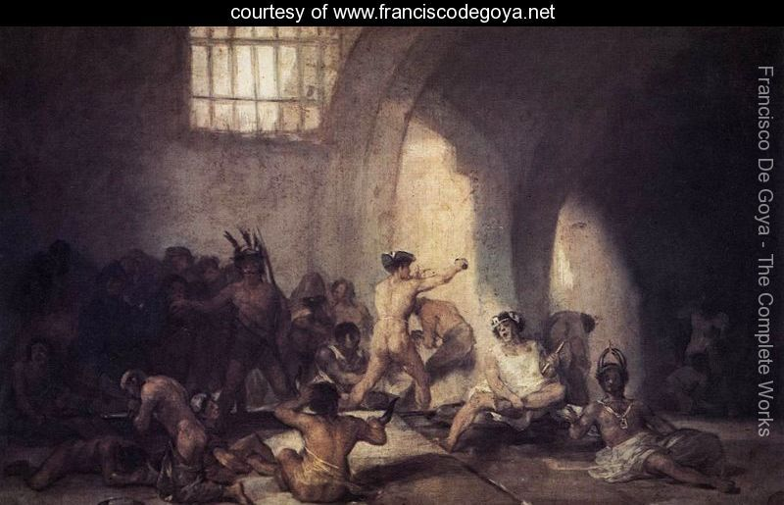

Slide 24
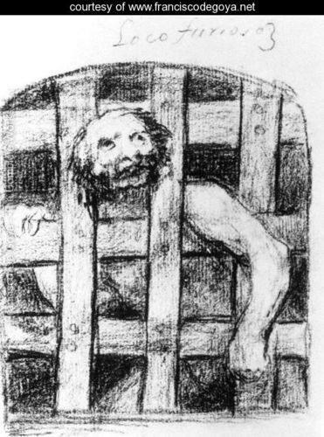

Slide 25
Biologiska psykiatrin i djup kris Trots omfattande behandling med psykofarmaka och elshocker ingen avgörande hjälp för de tunga grupperna psykos, depression, mano-depressiva tillstånd. Både diagnos-system och behandling allt mer ifrågasatta.

Slide 26
En chans för psykodrama? RCTs? Definiera metoden, fidelity check, protokoll. Hur välja studiegrupp? Fidelity-check? Selection of study group? Hur hitta kontrollgrupp? En litteraturcirkel med samma tid? Efter hur lång tid skall bedömningen ske? Uppföljning? Vilka kriterier skall användas för utvärderingen?

Slide 27
Möjligt men svårt. Se till exempel arbeten av Galabina och Krystof.

Slide 28
En lättare ingång: bra fallbeskrivningar Fallserier Dessa kan publiceras i vetenskapliga tidskrifter och det finns etablerar metodik för hur de kan utföras. Till exempel ”.

Slide 29
Fallbeskrivningens makt Spridningen av psykoanalysen Dora, Lilla Hans, Vargmannen, Råttmannen.

Slide 30
Morenos psykopatologi S- faktorn: för mycket eller för litet. (respons-flexibilitet)

Slide 31
Kashdan, T., & Rottenberg, J. (2010). Psychological flexibility as a fundamental aspect of health Clinical Psychology Review, 30 (7), 865-878 DOI: 10.1016/j.cpr.2010.03.001

Slide 32
Beteendemässig och tankemässig flexibilitet hälsa organisation, ledarskap, arbetsterapi

Slide 33
Förstå fördelar Att skapa ett skådespel tillsammans? Att minska det förflutnas makt och lära av det? Att träna framtida handling? Katharsisk lättnad? Få en upplevelse av gemenskap?

Slide 34
Förstå nackdelar, biverkningar Biverkningar tas numera upp inte bara för farmakologisk behandling utan även för psykoterapeutisk. Kontrollförlust? Mobbing? Tränar dåliga framtida handlingar? Skapar beroende? Ger en sektliknande erfarenhet?

Slide 35
Psykodrama är större än klinisk behandling

Slide 36
Moreno skrev någonstans att psykoterapi för psykodrama vara bara var en slags vila, ett sätt för en idé att kunna överleva för att sedan spridas till vidare sociala fält

Slide 37
Psykodramats rötter Teater lek Socialt förändringsarbete Religion ritual

Slide 38
Det är som vetenskap om konst, om skapande: hur kan man forska om något som bara görs en gång? Vetenskap använder ord och siffror men kan inte fånga själva den skapande processen.

Slide 39
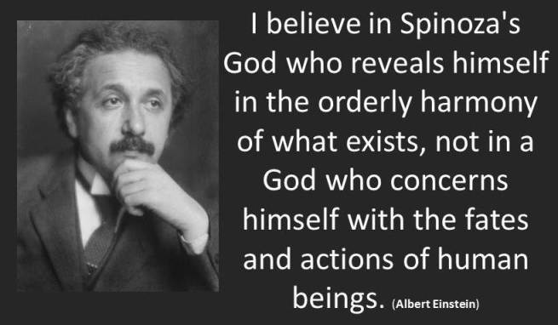

Slide 40
Spinoza - Gud är själva naturen, detta kan en möjlighet för naturvetenskapen att utvecklas, att beskriva Guds verk. Moreno – Gud finns i själva handlingen, i utförande, i skapandet.

Slide 41
As long as the social scientist was a pedantic actuarist and demographer, a vital statistician and naive economist, the model passed. But as soon as he became concerned with the We´s and collectivities of the actor´s the model needed an extension…a new dimension to the Godhead..God in first person..the dimension of subjectivity, the dimension of the actor and creator, of spontaneity and creativity….The search for a model of scientific objectivity in the social sciences. ( Moreno preludes to my autobiography)

Slide 42
The creative definition of ”Godplaying” is the maximum of involvement, the putting of everything unborn from the chaos inte the first moment of being. This preoccupation with the status and locus nascendi became the guide of all my future work.(xvii)

Slide 43
…nature has given us a master model for creativity – the way a woman conceives and carries a baby alone, up to delivery; as soon as the infant is born, other individuals may step in to help”

Slide 44
”Who has not seen a mother talking to her infant, a few weeks old, taking the part of the baby as well as her own in perfect harmony” (p36)

Slide 45
Alltså en mans stora upptagenhet v befruktning, födelse, spädbarnstid Detta kan man förstås reflektera kring men låt oss bara se det som presenterats.

Slide 46
”On the cultural level too, many efforts have been made to counteract the special position of genius; one method is well known as the scientific method, which is the organized revolt of mediocrity agains genius ”in the name of science” ”(preludes: xxxix)

Slide 47
Detta kan sägas vara korrekt när det gäller skapande handlingar och upplevelser. Denna substans kan aldrig fångas med siffror och ord. Hur kan man komma nära en upplevelse?

Slide 48
Hanlingen och språket …considerable parts of psyche and socius developed outside the domain of language….The answer is neither in logic nor in metapsychology but in the development of experimental methods which deal directly with the action patterns of men…a study not only from the languages down, but from the act up” ( p 32)

Slide 49
Hur beskriva och hur förmedla en erfarenhet, ett görande?

Slide 50
Auto-etnography kvalitativ forskning

Slide 51
Carolyn Ellis (2004) är en känd auto-etnograf som ger följande definition: “ Forskning, skrivande, berättande och metodik som binder samman det självbiografiska och personliga med det kulturella, sociala och politiska”

Slide 52
“Använder en forskares personliga erfarenhet för att kritisera kulturella föreställningar, handlingar och erfarenheter. Erkänner och uppskattar en forskares relationer med andra…Visar människor i processen av att fundera ut vad man skall göra, hur man skall leva, och betydelsen av deras kamp.” (Adams, 2015)

Slide 53
Mål: att förstå vad son händer med medlemmar i psykodramagrupper, att få berättelser av deras erfarenheter. Att beskriva psykodramatiska utvecklingsprocesser

Slide 54
http://www.qualitative-research.net/index.php/fqs/article/view/1801/3334 Participatory Action Research (PAR) är en annan gren av forskning i samarbete med deltagare som är aktivt engagerade i social förändring.

Slide 55
Åtminstone i gruppen i Wien så kom det allmänna intresset för lek-tekniker och psykoterapi med spontan lek från mina demonstrationer i parkerna, min tidningsteater och mina skrifter.

Slide 56
Tre sorters psykiatri enligt Moreno 1.Konfessionell, bekännande, biktande, som psykoanalys 2. Machiavellisk, makt och tvång, med elshocker, mediciner 3. Shakespearsk, gestaltande, skapande, som psykodrama

Slide 57
Att vara eller icke vara, det är frågan: Månn' ädlare att lida och fördraga Ett bittert ödes styng och pilar eller Att ta till vapen mot ett hav av kval Och göra slut på dem med ens. — Att dö — Att sova — intet vidare — och veta, Att uti sömnen domna hjärtekvalen Och alla dessa tusental av marter, Som äro köttets arvedel — det vore En nåd att stilla bedja om. — Att dö, Att sova, sova! Kanske också drömma? Se, däri ligger knuten! — Ty i döden — Vad drömmar i den sömnen månde komma, När stoftets tunga skrud vi kastat av, Det tål att tänka på. Den tanken skapar Vårt hela långa levernes elände;

Slide 58
Ty vem fördroge tidens spe och gissel, Förtryckets vrånghet, övermodets hån, Föraktad kärleks kval, senfärdig lag Närgången ämbets-högfärd och de sparkar, Odågan ger den tåliga förtjänsten, Om man själv kunde giva sig kvittens Med en tums stål? — Vem gick och släpade I svett och möda under levnadsoket, Om fasan ej för något efter döden, Det oupptäckta landet, varifrån Man icke återvänder, skrämde viljan Att hellre bära våra vanda plågor Än fly till andra, dem vi icke känna? Så gör oss samvet till pultroner alla Så går beslutsamhetens friska hy I eftertankens kranka blekhet över, Och företag av märg och eftertryck Vid denna tanke slinta ur sin bana Och mista namnet handling.

Slide 59
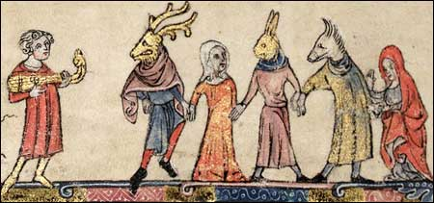

Slide 60
Hamlet instruerar teatergruppen att spela upp hans fantasi med sina misstankar. Han studerar drottningen och kungen. En slags play-back teater?

Slide 61
https://www.imdb.com/video/vi2659564825/?playlistId=tt0650975&ref_=tt_pr_ov_vi mer Hamletpsykiatri

Slide 62
Morenos Theatre of spontaneity, Stegreiftheater, spontanitetsteatern: mäter, registrerar, tid, plats, ord i dialoger. ”stegreifforschung”

Slide 63
Akademisk teatervetenskap En tidskrift: Applied Theatre Research European Theatre Research Network (Kent University)

Slide 64
Och mer teaterbaserad International Centre for Theatre Research Peter Brook

Slide 65
Om teater och social förändring Applied Theatre: Research Radical Departures By: Peter O'Connor, Michael Anderson See larger image Published: 02-26-2015 Format: PDF eBook (?) Edition: 1st Extent: 312 ISBN: 9781472513854 Imprint: Bloomsbury Methuen Drama Series:

Slide 66
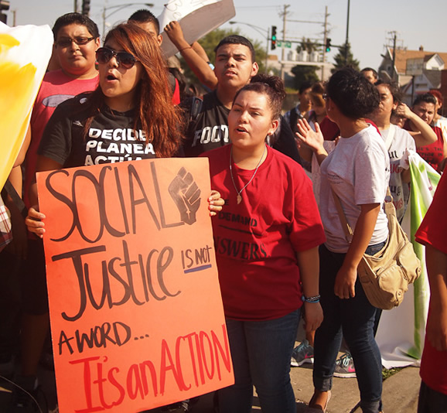

Slide 67
Forskning om trauma på social nivå. Krig och fred. Stora katastrofer påverkar ett samhälle under flera generationer. Kan psykodrama och spontanitetsteater (sociodrama) vara till nytta i en sådan process?

Slide 68
Att stoppa pågående krig och förebygga kommande. Att använda spontanitetsteater och sociodrama

Slide 69
Peace will come to men in the distant future when they learn to get along although they do not understand each other (p 36) Beyond all therapy the trust has been growing that the new objectivity of sociometry which enables us to measure and predict will continue to till the soil for a science of peace (695)

Slide 70
Lek Homo Ludens Huizinga

Slide 71
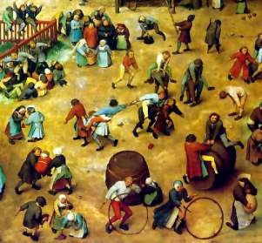

Slide 72
Fest ritual

Slide 73
Michail Bachtin Gargantua Rabelais

Slide 74
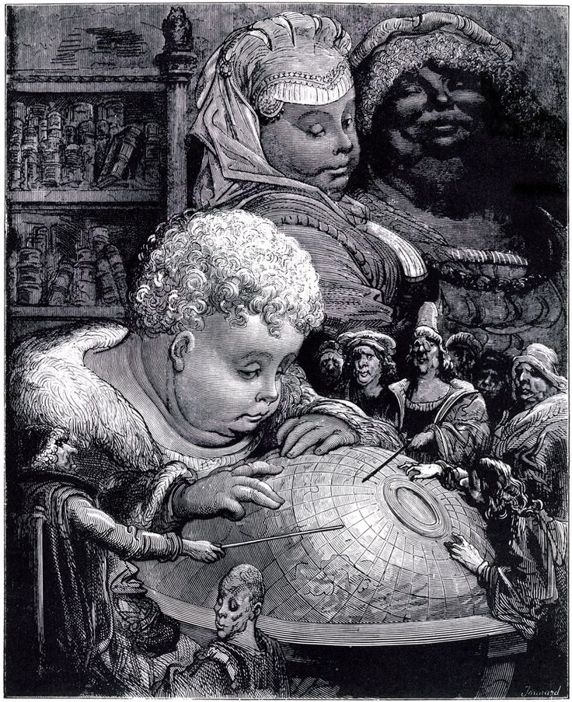

Slide 75
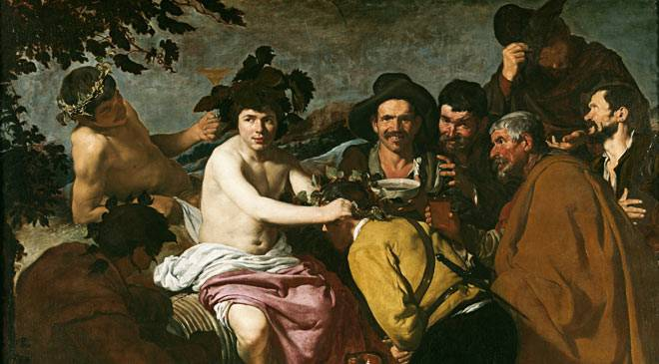

Slide 76
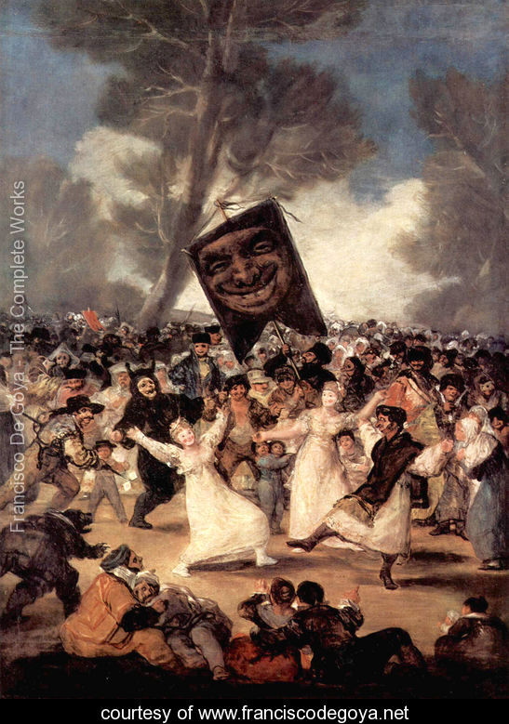

Slide 77
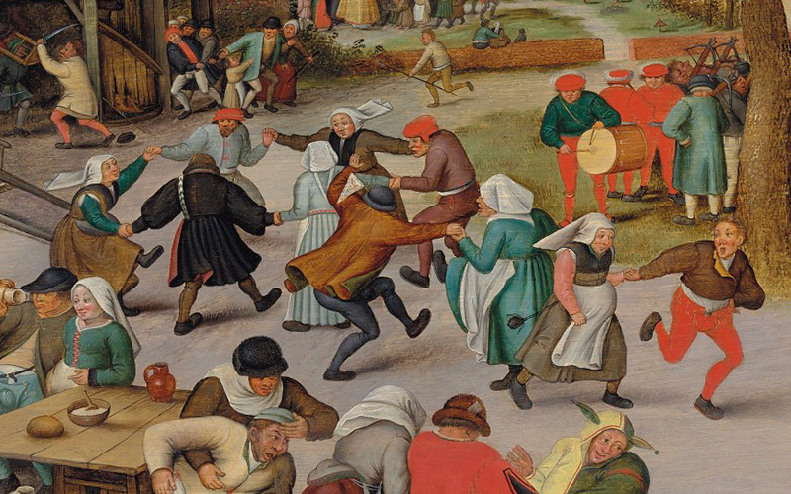

Slide 78
Nätverk nätverksterapi sociogram sociatri

Slide 79
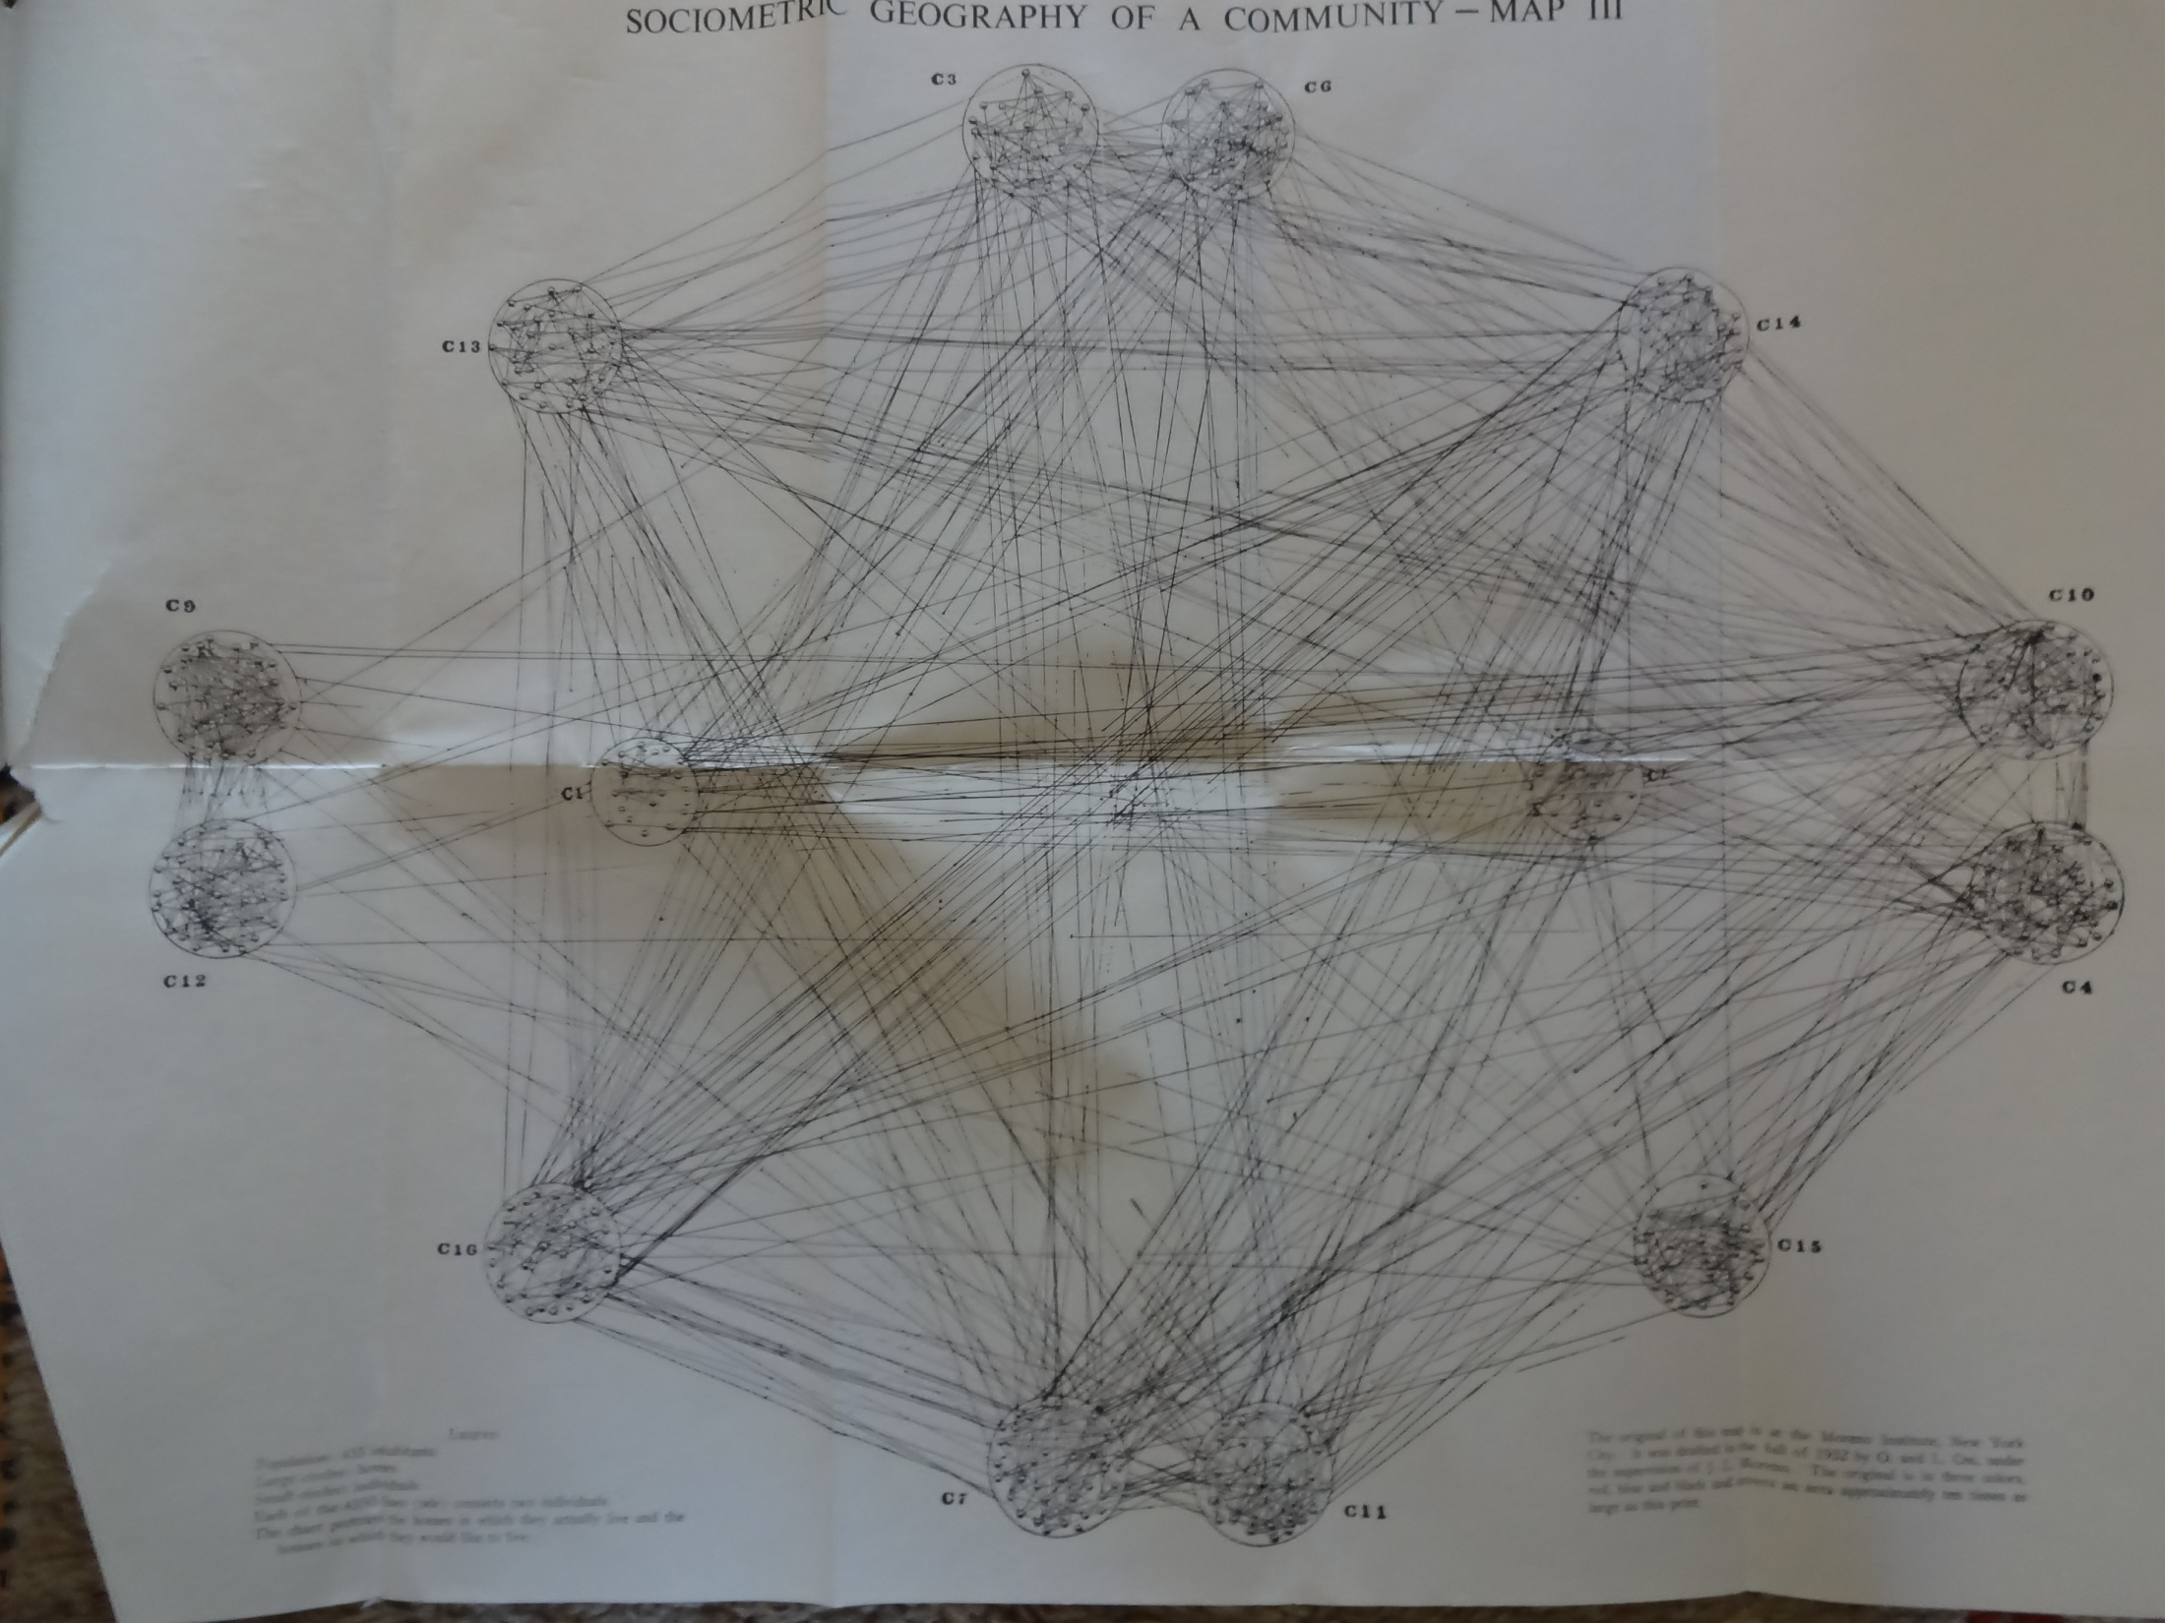

Slide 80
New York Times President Roosevelt

Slide 81
Ny teknik ger genombrott för sociogram, internet, mobiler, ansiktsigenkänning Trafikanalys (Traffic analysis) Kommersiellt: facebook etc Kontroll: hemliga polisen i olika former, hemlig statlig kontroll och övervakning. Kartlägger sociogram, kontaktlistor, från internet och mobiltelefoner

Slide 82
“Different individuals can be linked to different sociograms: we have different everyday experiences, social relations, interests, views and beliefs, all of which is reflected in our electronic communication contacts. Sociograms have applications in a plethora of areas. With the help of a powerful computer and appropriate analytical tools we might thus be able to build up a profile of and identify a typical benefit scrounger, a refugee in hiding, a data hacker, a homosexual couple, or a political activist, to give just a few examples.” (critical voice)

Slide 83
Utmaningen Hur skall makten i det sociala nätverket, sociogrammet, kunna vara den fria samverkande människans kontroll?

Slide 84
It is as if it would be the destiny of creative genius to destroy himself in order to give the world the best products of his labor (p27)

Slide 85
The natural state of genius is anonymity. It is clear that the more he wants to keep his babies for himself…the less creative and productive he will become..Here becomes visible the conflict between the ”creator” and the ”father”

Slide 86
I själva verket har psykoterapi i bred bemärkelse rört sig i Morenos riktning Anknytning, relationer, existentiella upplevelser, mindfulness, jag-du inriktning ”

Slide 87
Vad finns kvar? Inriktningen på att utföra, göra, simulera, istället för att prata om något. Det vill säga skapa nya upplevelser baserade på temat genom spegling och rollbyte.

Slide 88
I sammanhang som: grupp individuell kontakt, familj, organisation Kanske i kombination med video? Detta kan utforskas vetenskapligt.

Slide 89
The kiss, the embrace, the handshake, the ”magic” touch of the hand, the looking into each others´s eyes, the signs and gestures of love and friendship, the longing and despair, of pain and misery, the rythm of the body in motion, at work, in dance, walking an in song, in play and games, have potentialities which have been only partially unharnessed

Slide 90
Spegling, synkronisering, som grund för rollbyte och för anknytning och samspel Modellen för anknytning spädbarn/förälder

Slide 91
Ruth Feldman: Synchrony and the Neurobiology of Attachment @ the Simms/Mann Institute Think Tank https://www.youtube.com/watch?v=ZaX02XQV09I

Slide 92
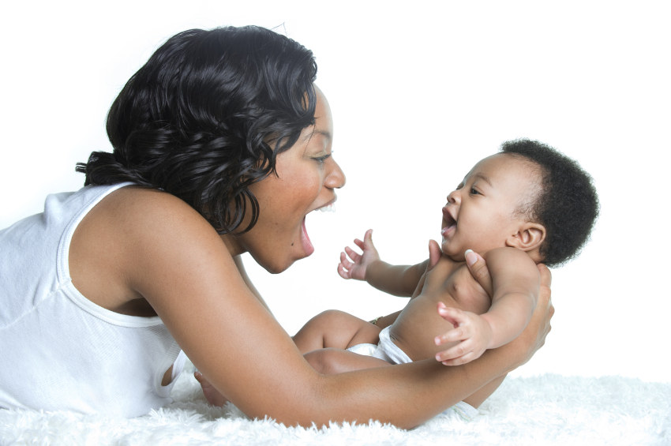

Slide 93
Mim beskrevs redan i den tidiga grekiska teatern. Namnet kommer från en ensam dansare med mask som kallades Pantomimus.

Slide 94
Det unika i metoden: mim rollbyte

Slide 95
Mimartisterna Jean Soubeyran and Brigitte Soubeyran in 1950.

Slide 96
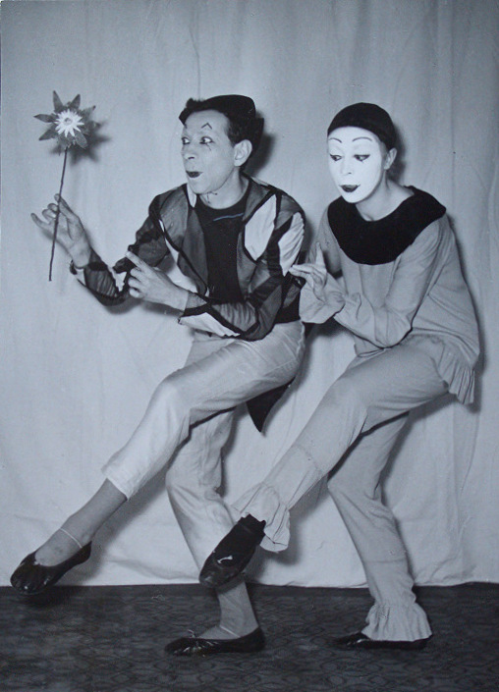

Slide 97
Dogs life 1918

Slide 98
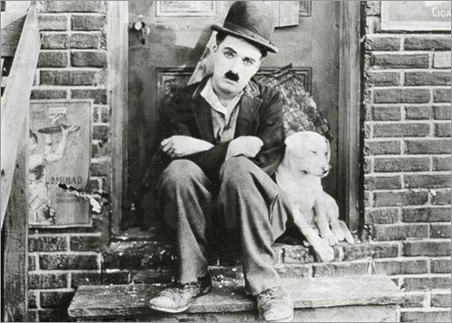

Slide 99
Tack för att ni lyssnat! Göran Högberg www.psykodrama.org

